Slide 1
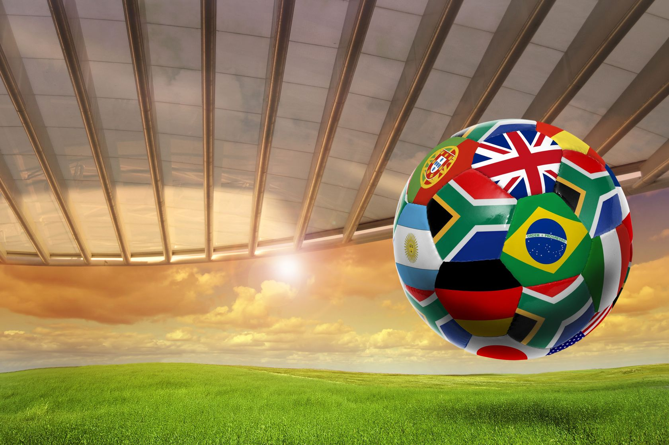
O Maior Evento do Mundo
Pastoral Estudantil APV – Pr. Duary Domene

Slide 3
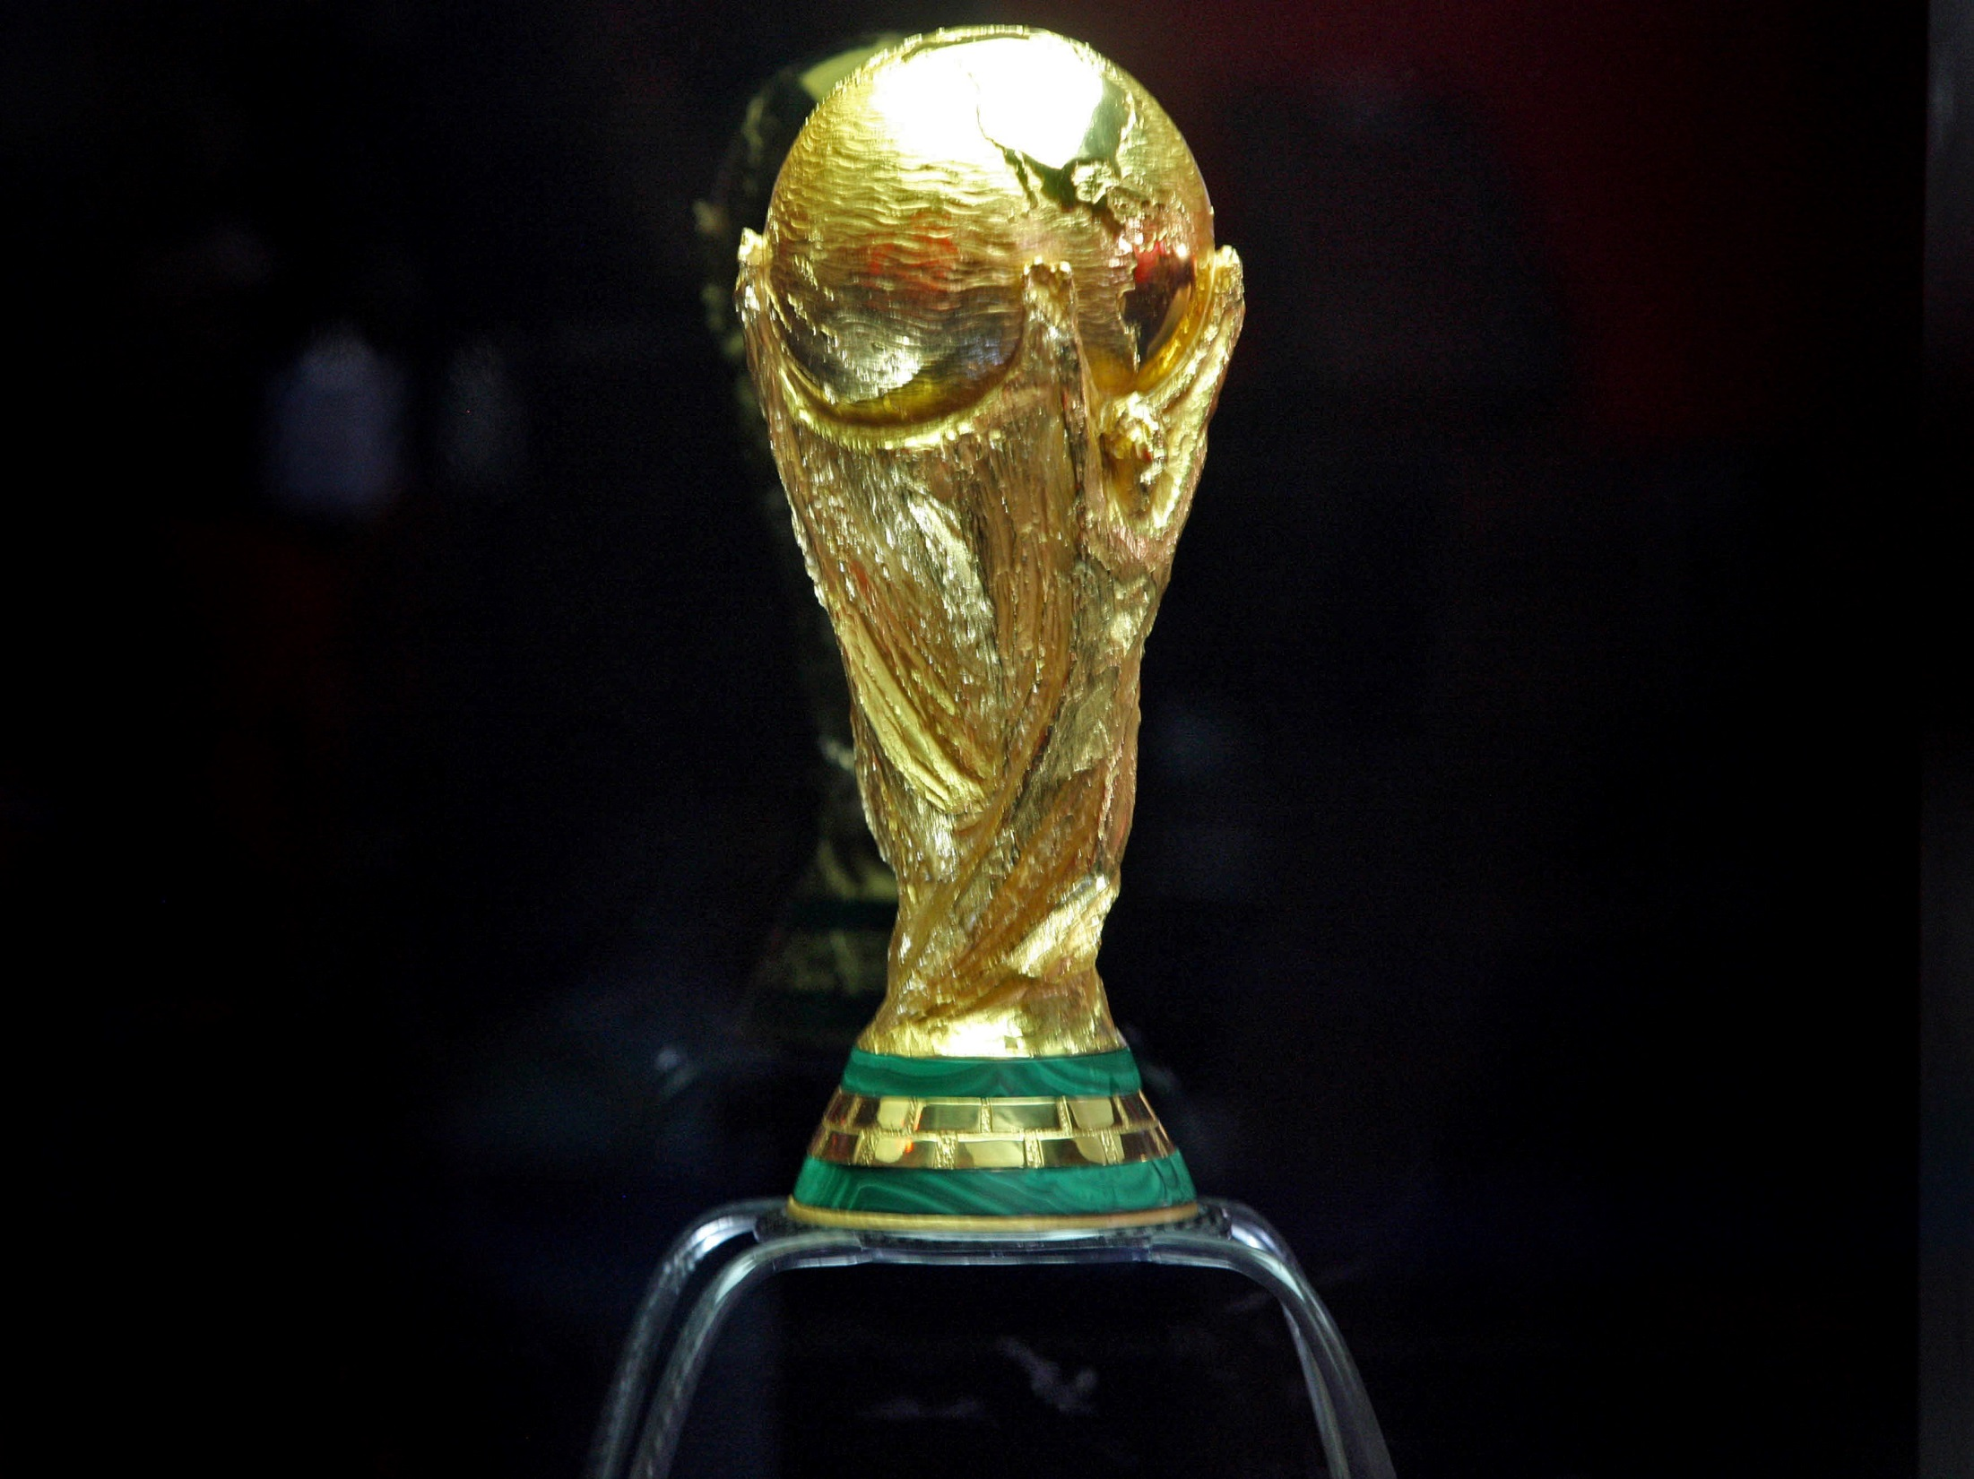
Notes:
A copa do mundo, é um dos maiores eventos do mundo.

Slide 4
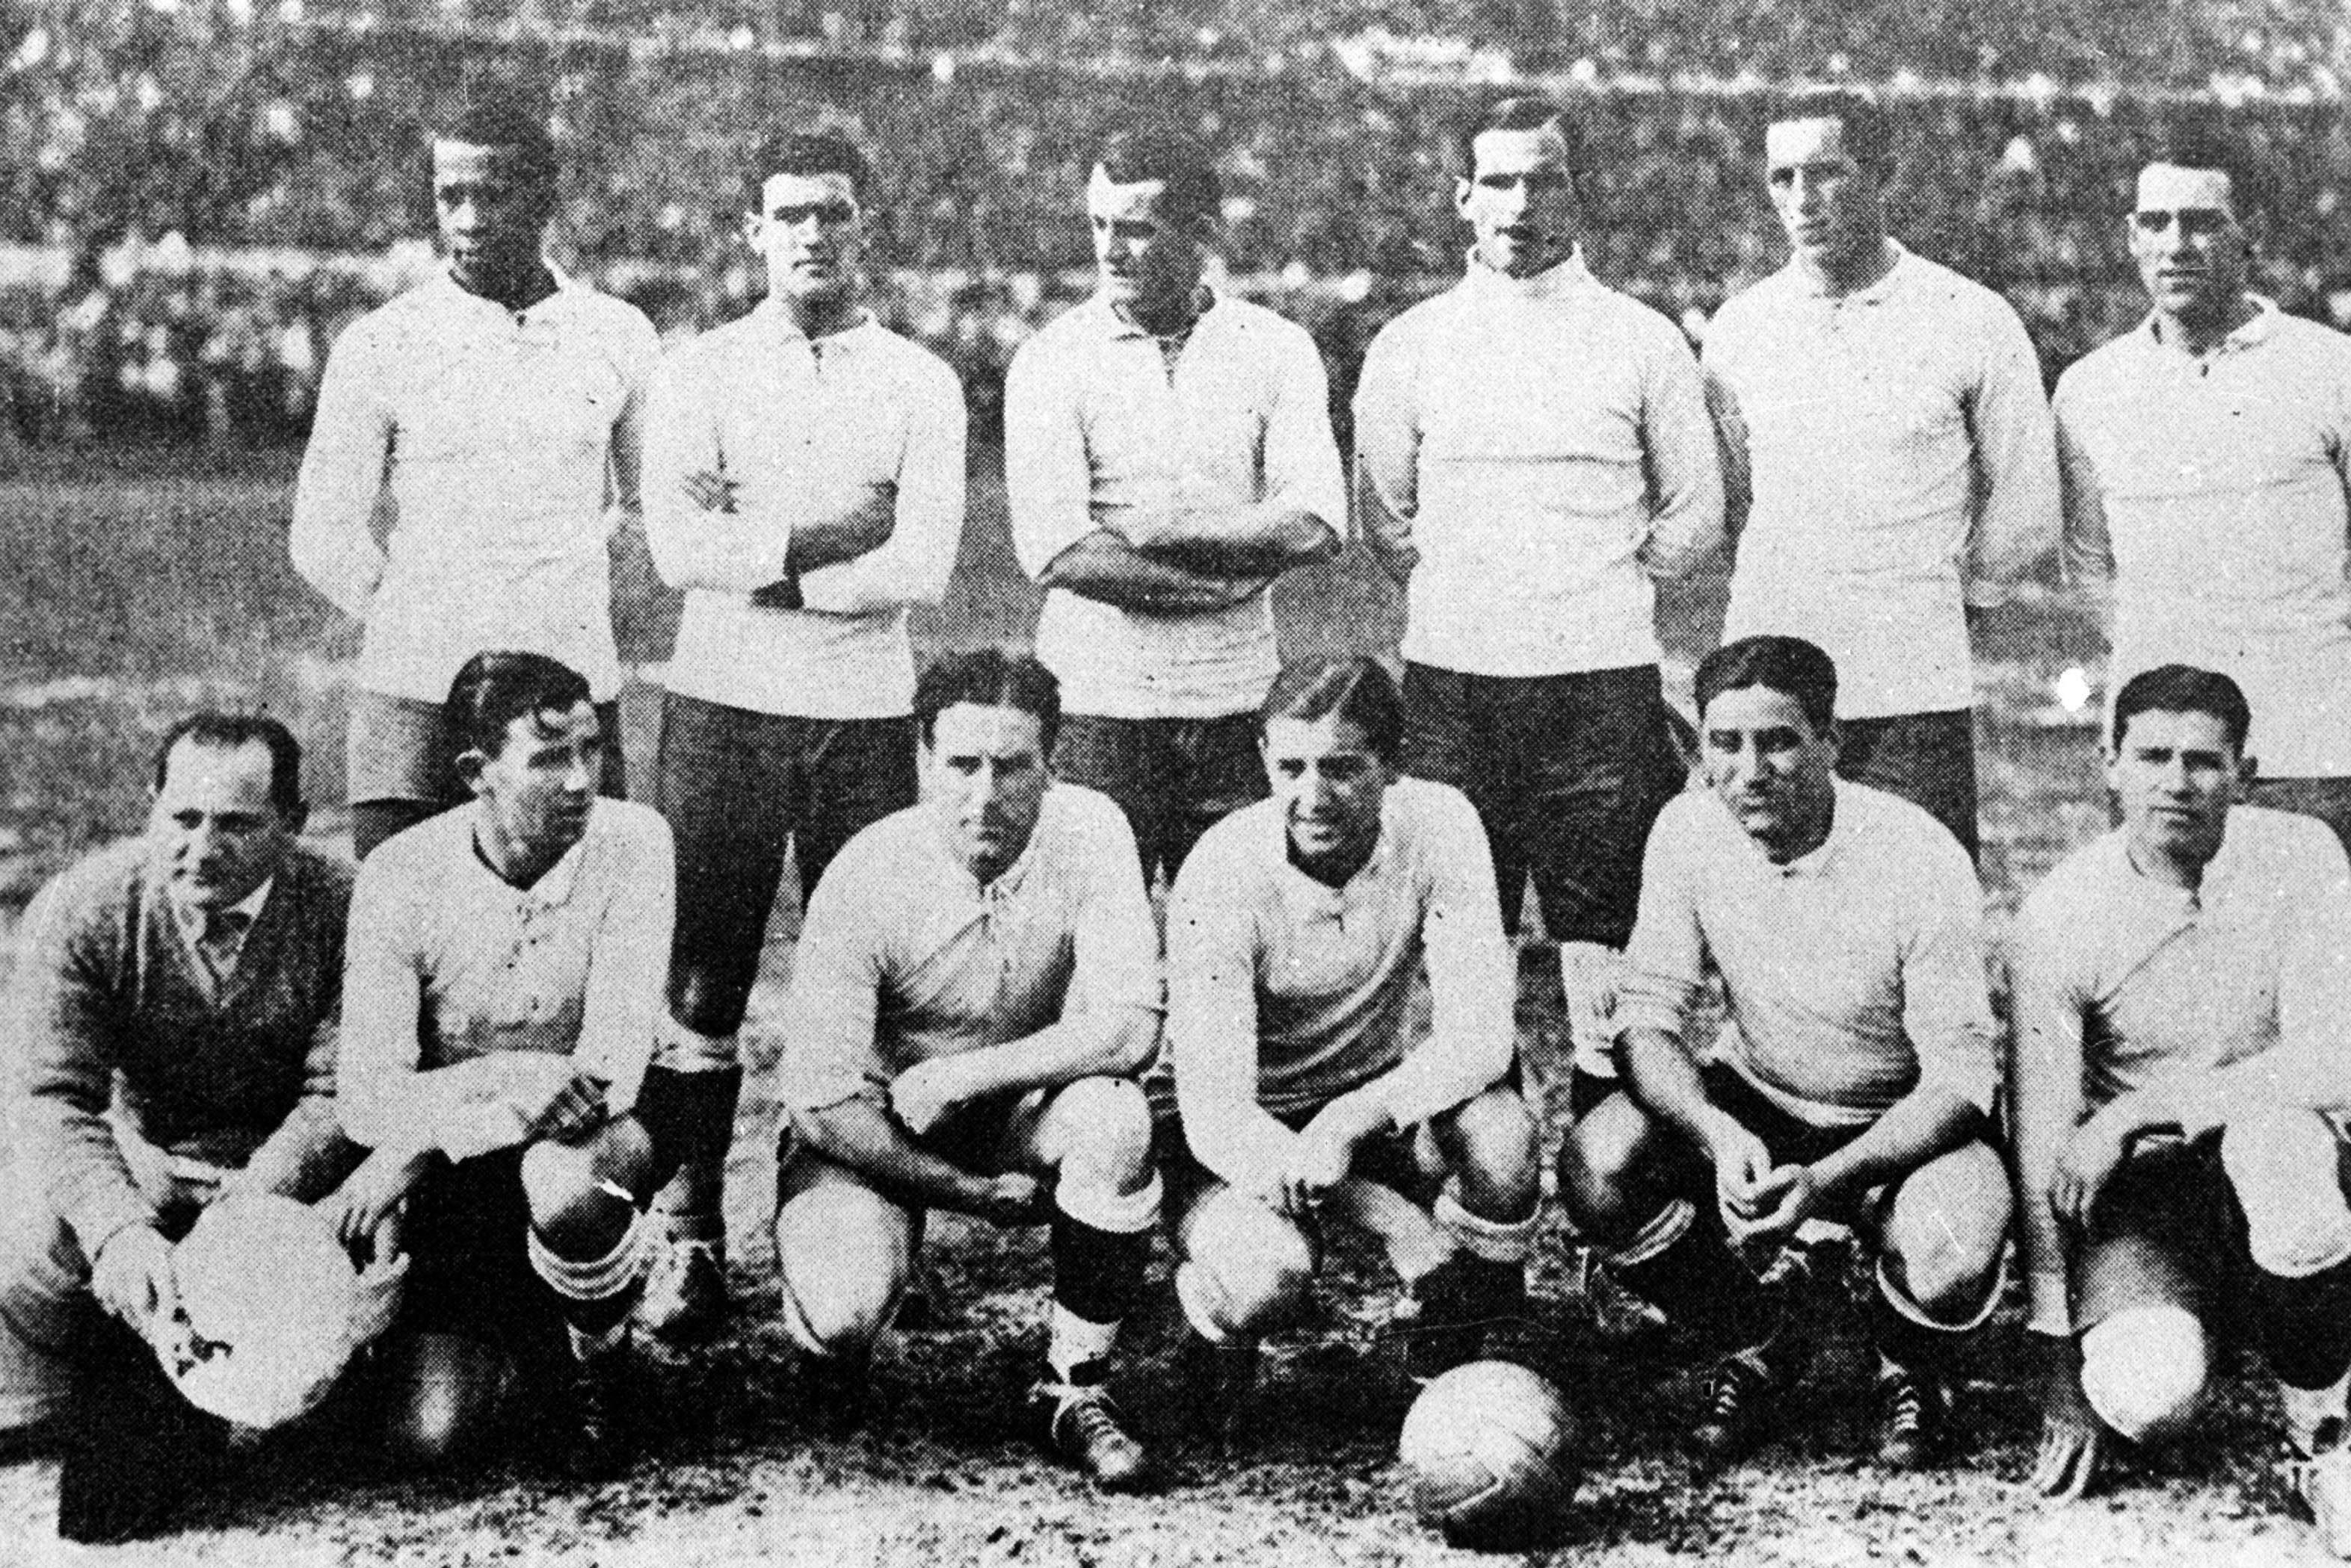
Notes:
A primeira copa do mundo foi realizada no ano de 1930, no uruguai. O uruguai se consagrou campeão depois de bater a argentina por 4 x 2 de virada.

Slide 5
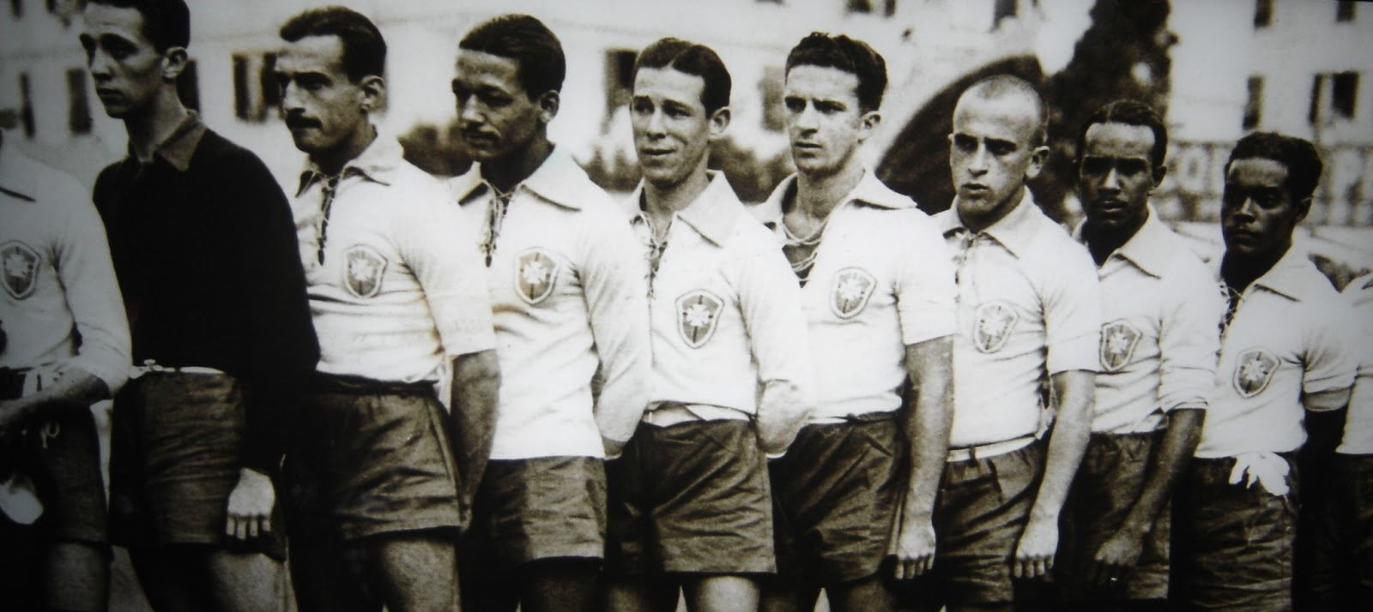
Notes:
O brasil após perder para a Iugoslavia por 2 x 1, acabou ficando em sexto lugar

Slide 6
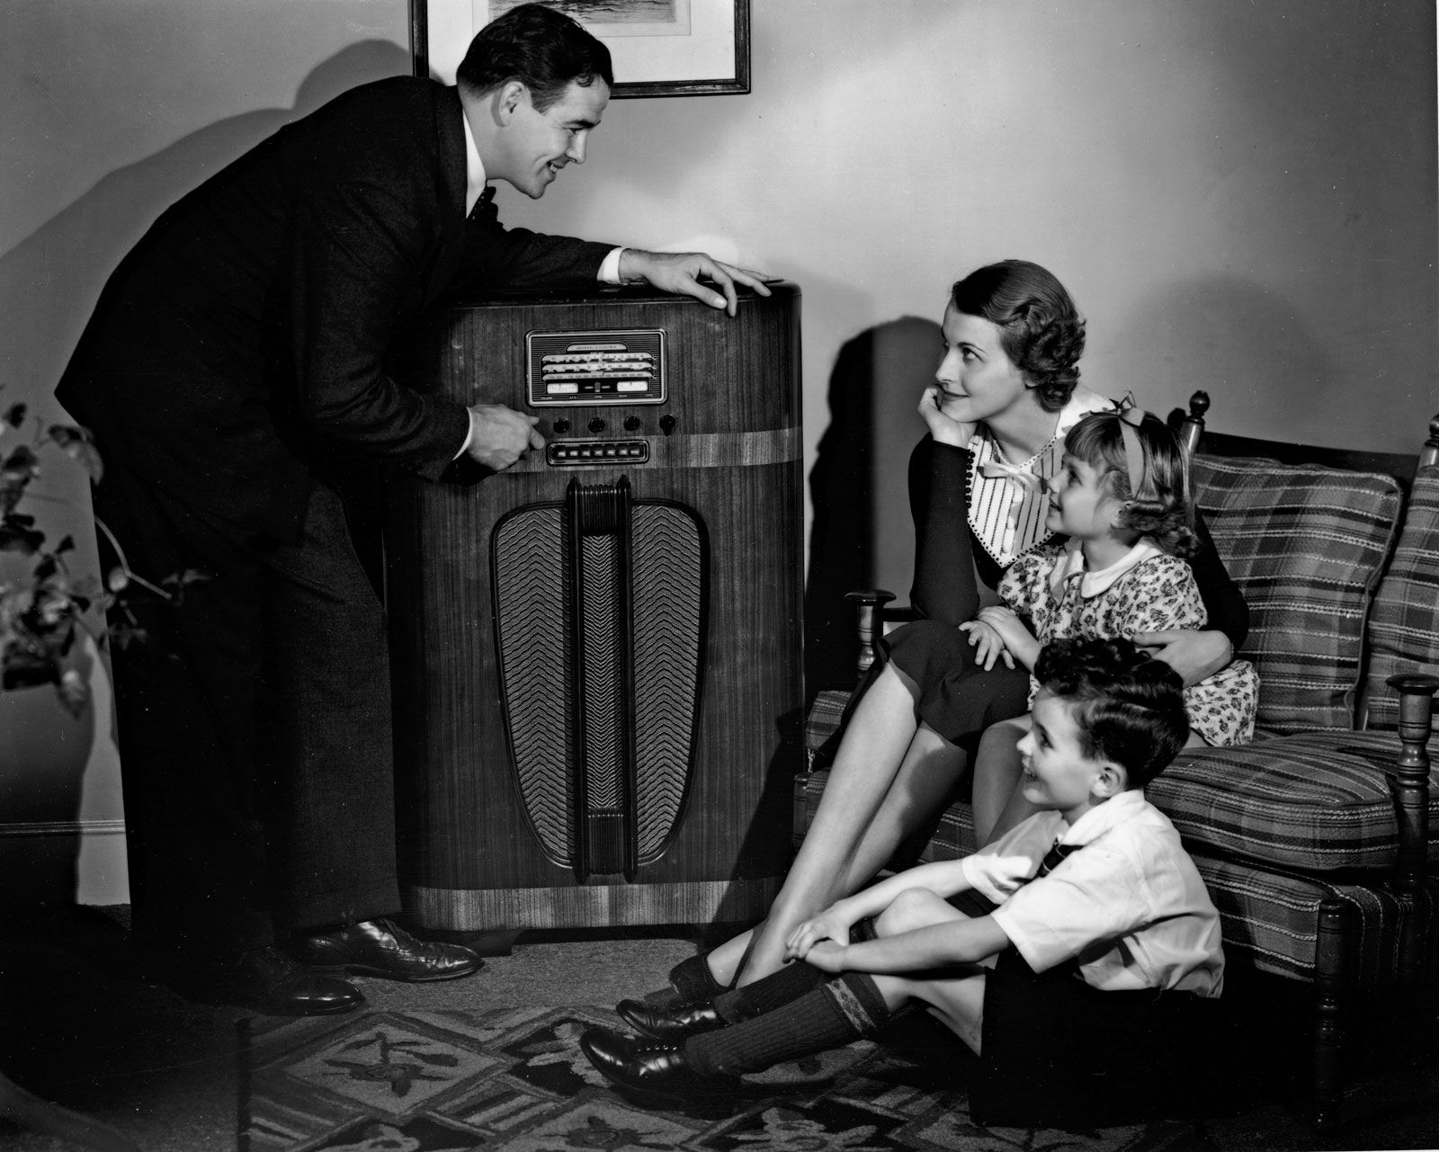
Notes:
Antigamente a copa só era transmitida pelo radio.

Slide 7
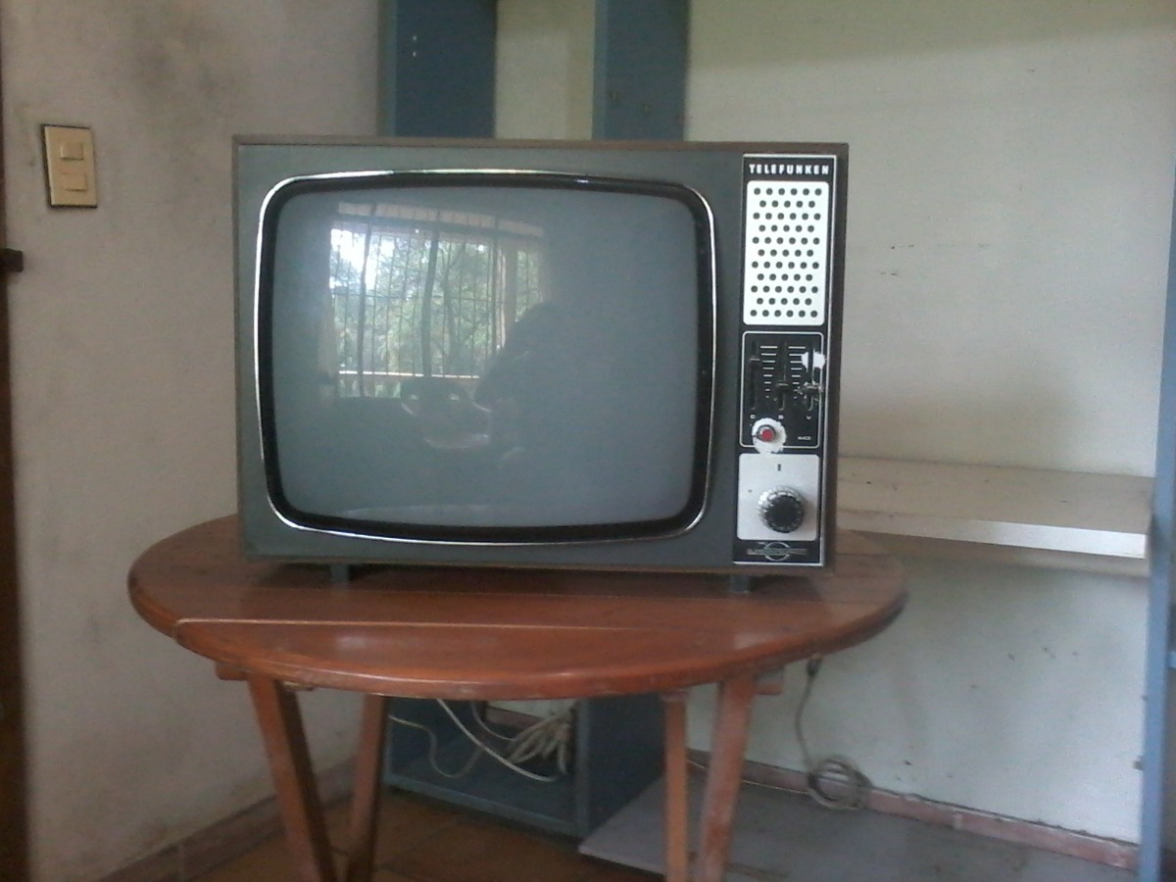
Notes:
Mas no ano de 1954, 8 países europeus já puderam assistir pela televisão a copa. No brasil so puderam assistir a copa pela tv no ano de 1970, na copa do México.

Slide 8
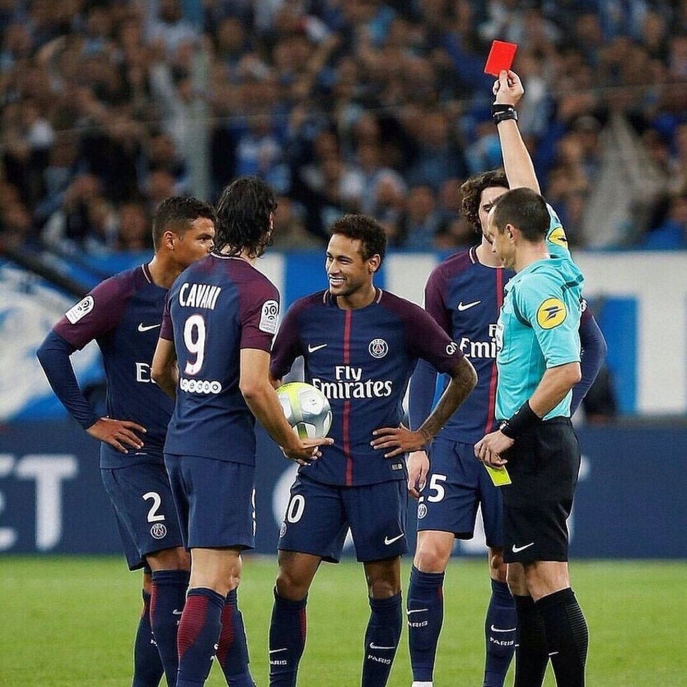
Notes:
Foi a primeira vez que utilizaram o cartão amarelo e vermelho no mundial.

Slide 9
Notes:
E além disso, foi aqui também que surgiu a clássica bola de gomos brancos e pretos. Alguém sabe porque? Era para facilitar sua visualização nas tvs em preto e branco. E a partir daqui as bola começaram a ter nomes.

Slide 10
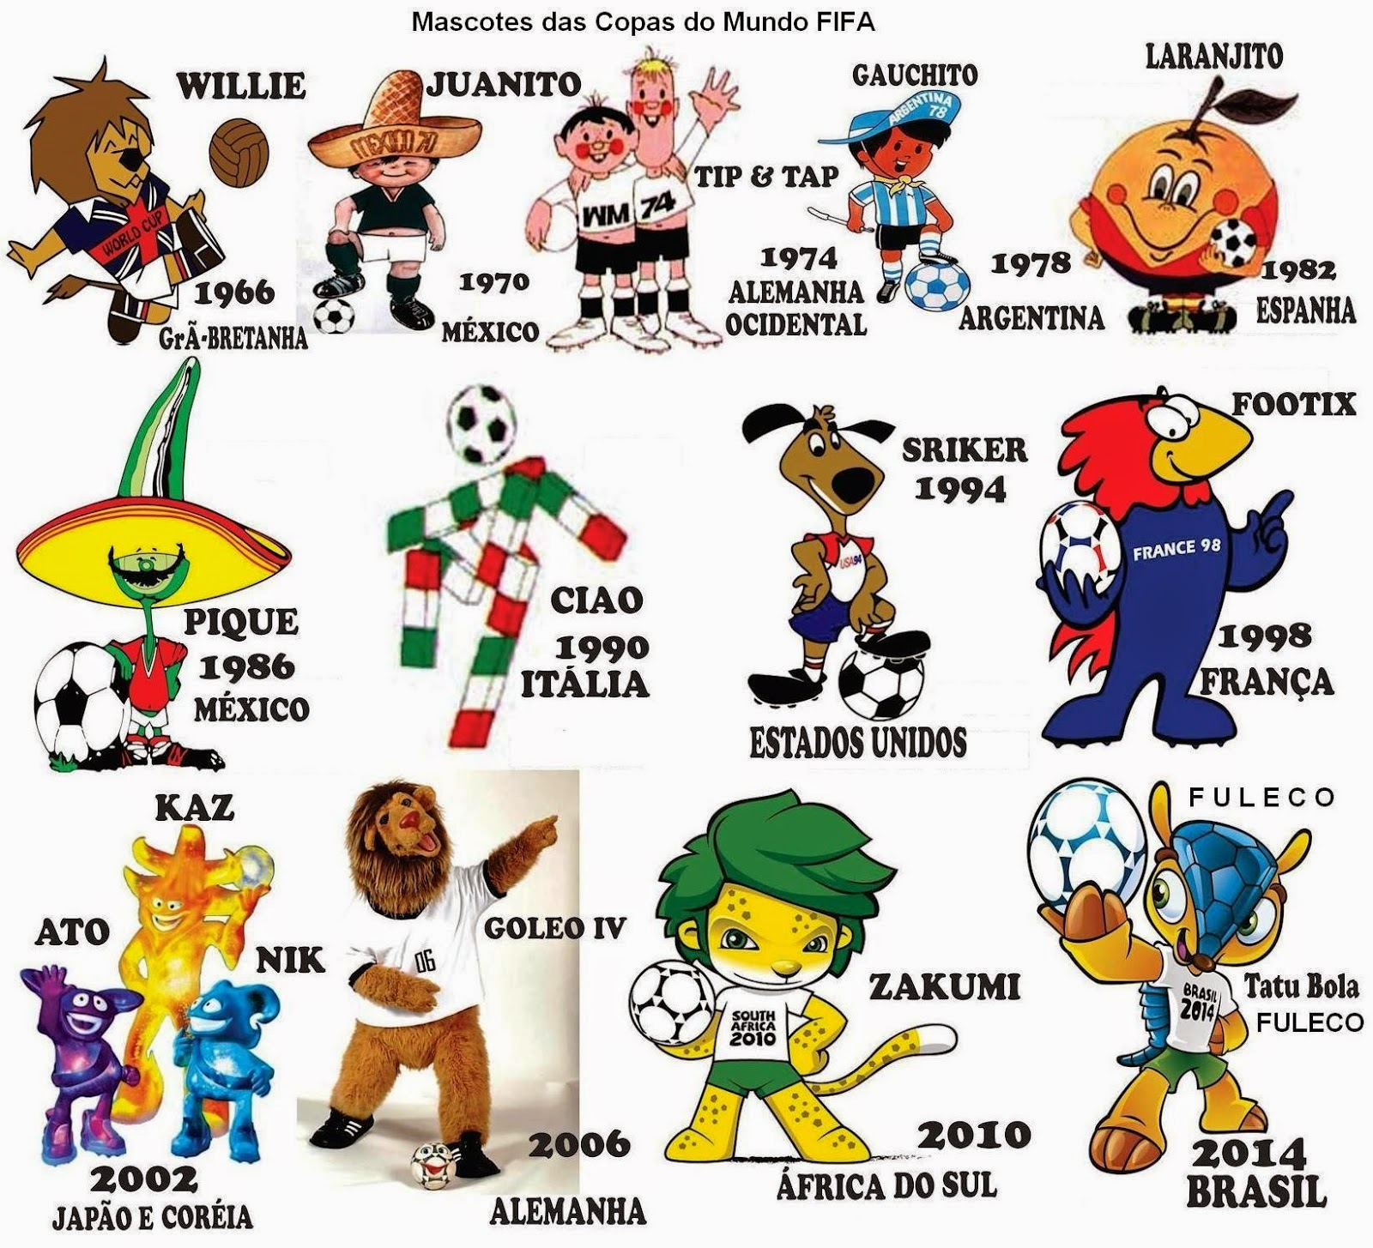
Notes:
Os mascotes surgiram a partir da copa da Inglaterra em 1966

Slide 11
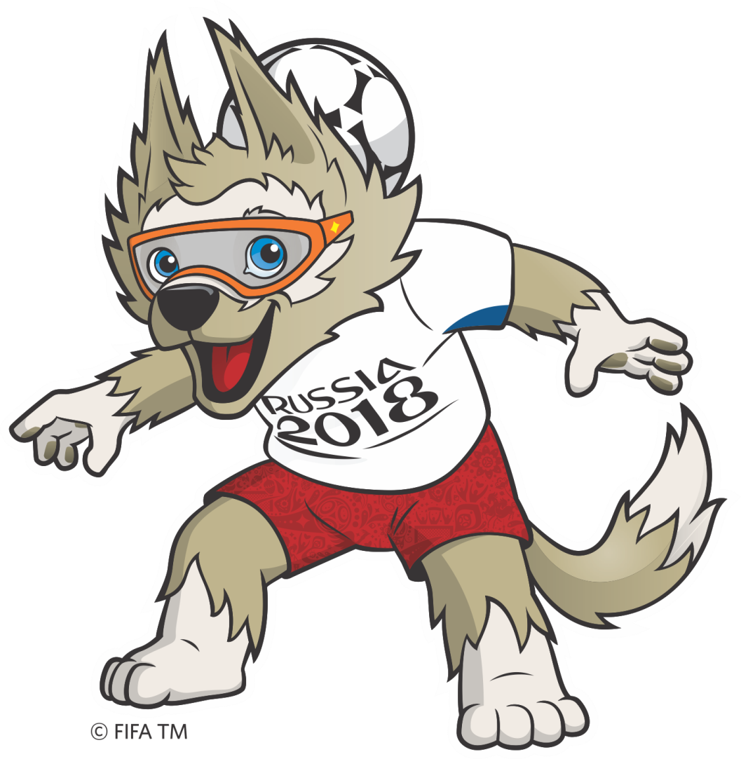
Zabivaka

Slide 12
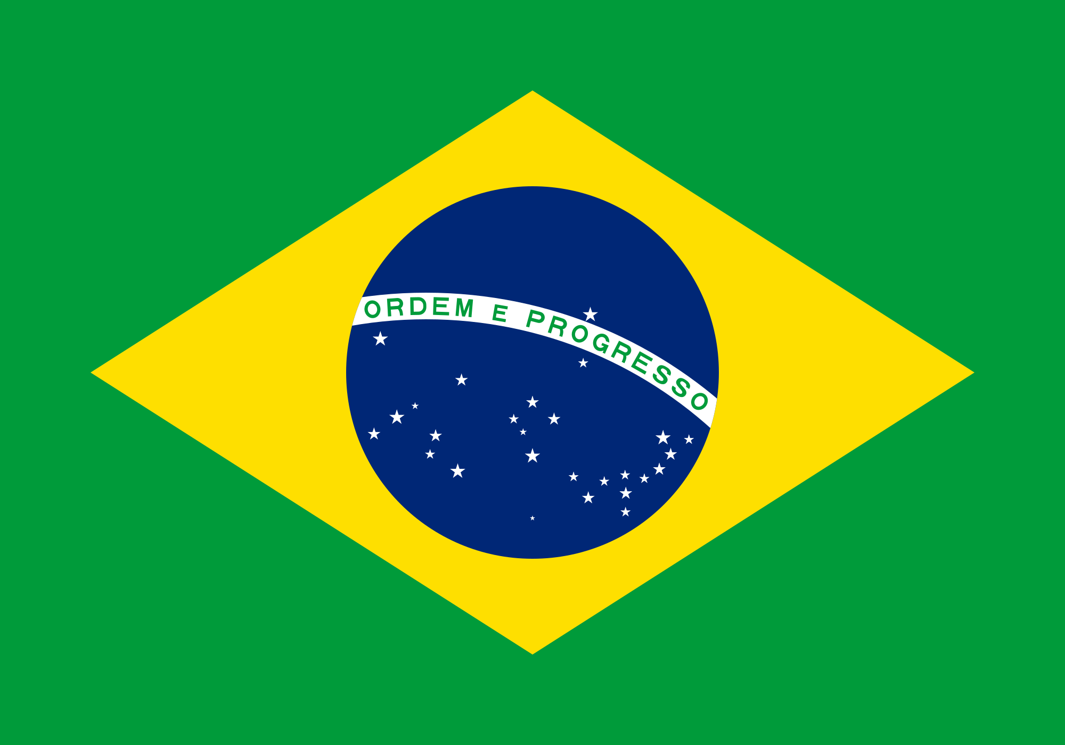
1930 2018
Notes:
O brasil é o único pais a participar de todas as copas do mundo. E o único penta campeão mundial.

Slide 13
Itália – 4 Títulos
Notes:
1934, 1938, 1982, 2006

Slide 14
Alemanha – 4 Títulos
Notes:
1954, 1974, 1990, 2014

Slide 15
2 Títulos
Notes:
Uruguai – 1930, 1950
Argentina – 1978, 1986
França – 1998, 2018

Slide 16
1 Título
Notes:
Inglaterra – 1966
Espanha - 2010

Slide 17
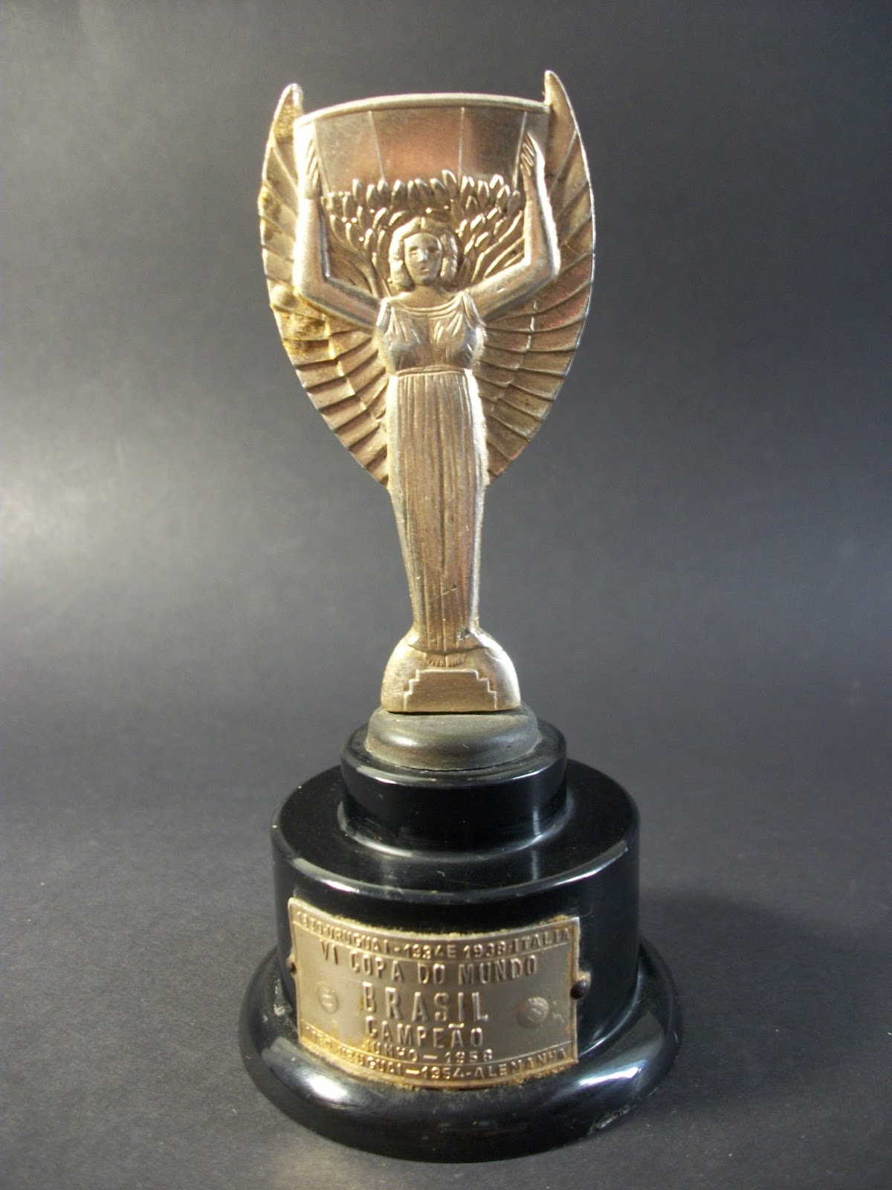
Notes:
Na primeira copa do mundo a FIFA decidiu que o campeão receberia um troféu. A taça foi criada por um francês Abel Lafleur, foi batizada no ano de 1946 por Jules Rimet, em homenagem ao fundador da FIFA.

Slide 18
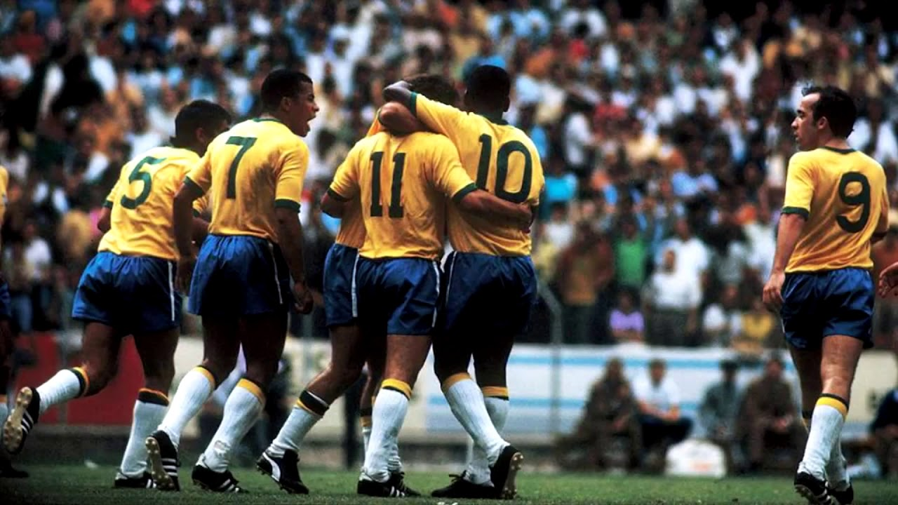
1970
Notes:
Primeiro país a ser tri campeão poderia levar a taca para casa definitivamente. E em 1970 o brasil chegou lá. Mas em 1983 a taça foi roubada.

Slide 19
Notes:
Em 1974 foi criada a taça FIFA. E agora ninguém leva a original, somente uma replica.

Slide 20
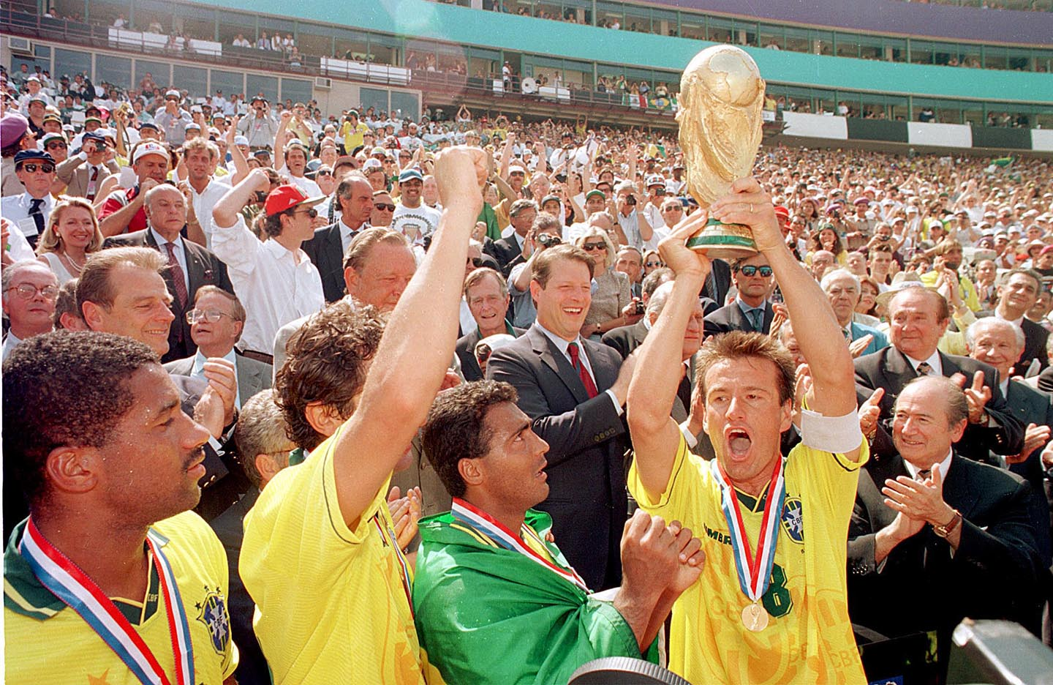
Notes:
O gesto de erguer a taça dobre a cabeça foi eternizado pelo capitão da seleção brasileira Hideraldo luíz bellini quando conquistou o primeiro titulo em 1958.

Slide 21
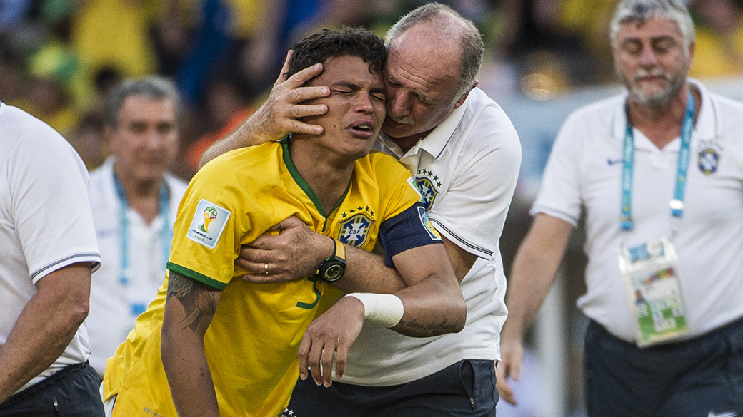
Notes:
Os perdedores choram desesperados.

Slide 22
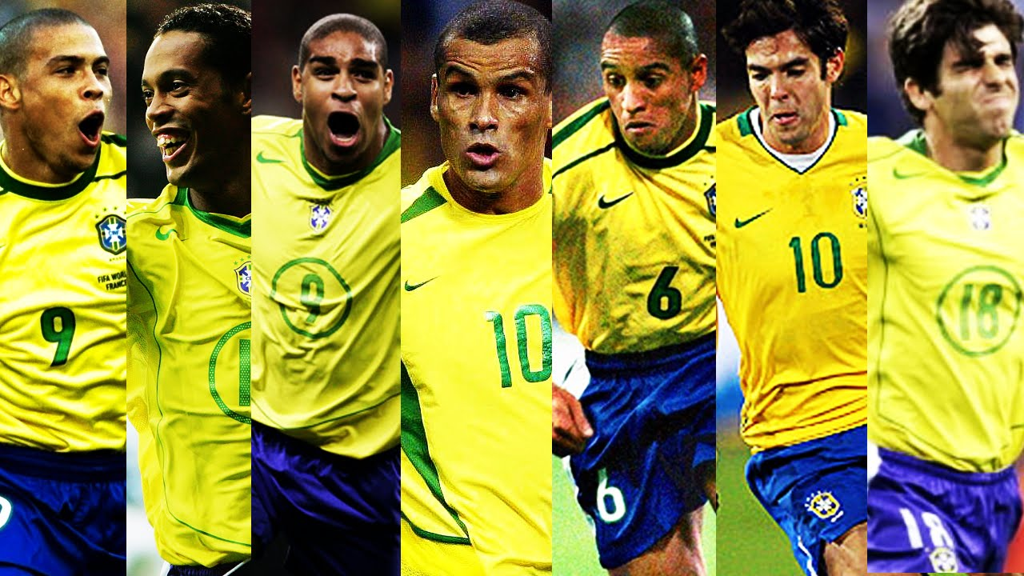
Notes:
Heróis

Slide 24
Notes:
Ruas enfeitadas

Slide 26
Notes:
Pessoas trocam de TV

Slide 27
Notes:
Vendem o que tem pra comprar um ingresso

Slide 28
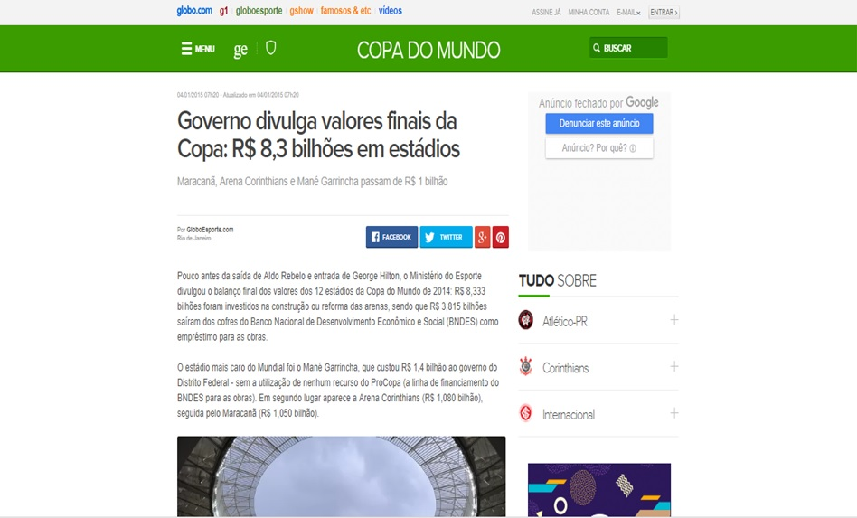
Notes:
Porque o total atingiu os 25,5 bilhões.

Slide 29
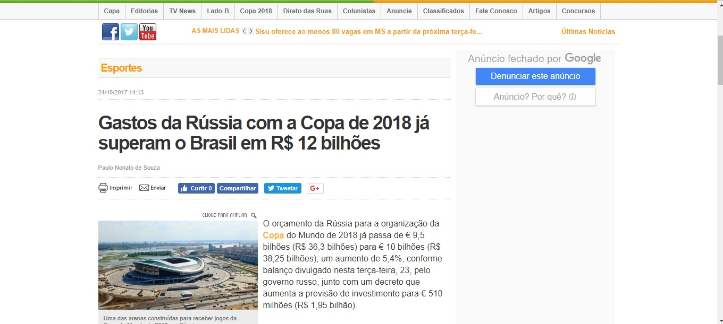

Slide 30
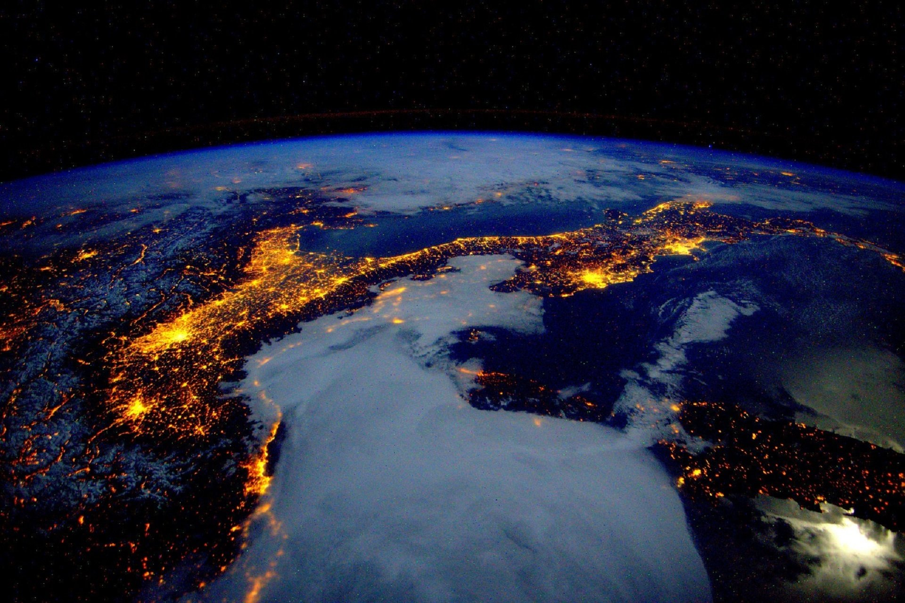
Notes:
Mas, haverá um evento que será maior do que a copa do mundo de futebol.

Slide 31
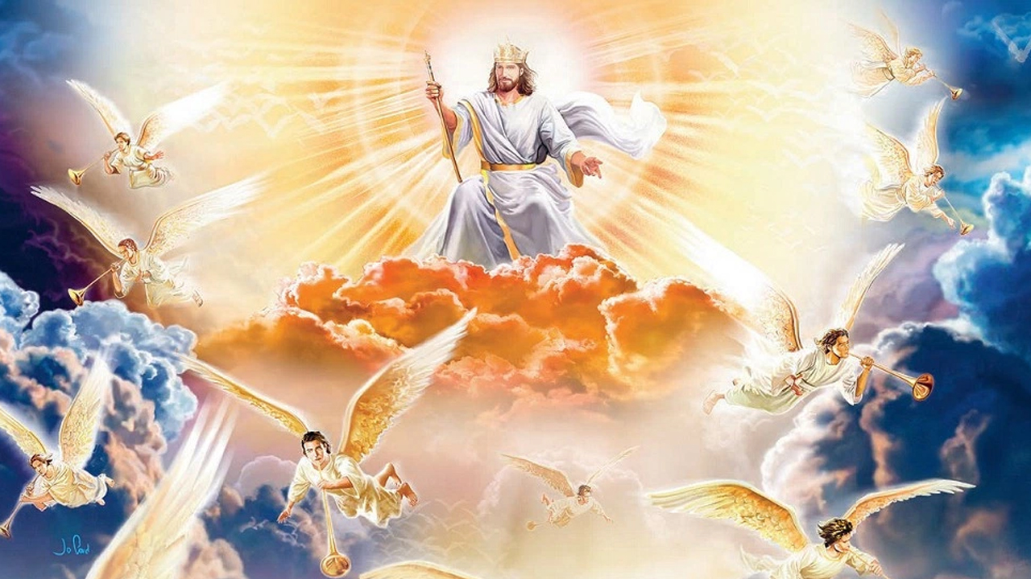
Notes:
A volta de Jesus! Mas quando isso vai ocorrer? Quando vemos as ruas sendo pintadas, a televisão, os rádios divulgando, as convocações das seleções, etc. sabemos que a copa esta perto. Mas e a volta de Jesus, como saber quando ela se aproxima.

Slide 32
“Portanto, vigiem, porque vocês não sabem em que dia virá o seu Senhor”. Mt 24:42
Notes:
Não sabemos a hora que Jesus ira voltar, mas Ele nos deixou alguns acontecimentos que indicarão que esta perto a sua volta. Mateus 24.

Slide 33
Nação contra Nação

Slide 34
Fome

Slide 35
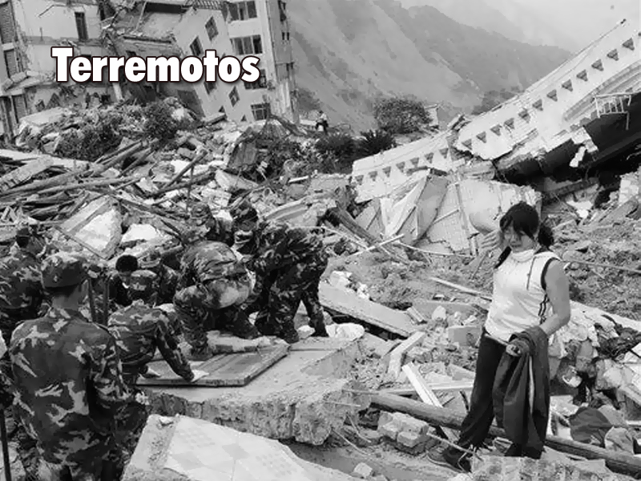

Slide 36
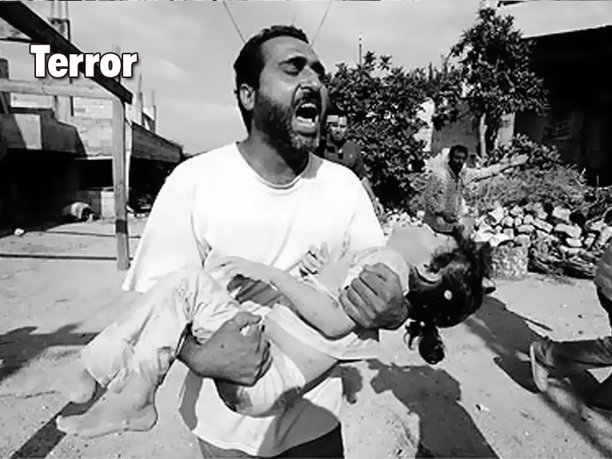

Slide 39
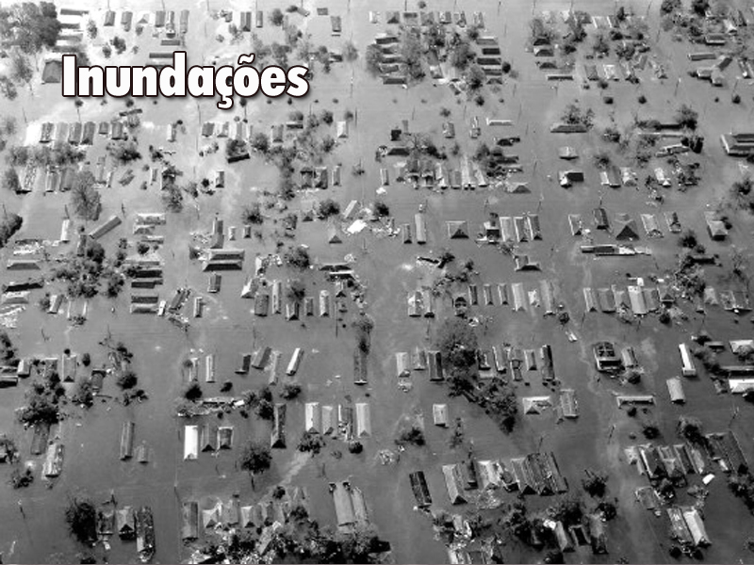

Slide 42
Notes:
Matheus 24.... Quando o evangelho for pregado em todo o mundo então virá o fim. O maior evento de todo o mundo!

